Slide 1
2021
WEB
小组项目简介
汇报人：郭致远
时间：21年4月

Slide 2
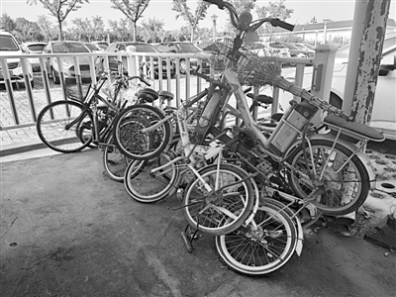
项目概述
Description of project
目标：基于浏览器应用方式，使得买卖双方可以通过网络进行各种交易活动
解决的核心问题：西电校园内二手物品的交易问题
战略意义：西点目前没有一个大型二手交易平台，这个版块是空缺

Slide 3




各方效益
All parties benefit
1
2
卖家
买家
更加方便地处理二手书、旧物等。
以较低的价格获取图书等旧资料与物品；节省资金；物流更快。
3
4
平台
社会效益
增加流量以吸引广告投资等途径盈利，开设官方二手店铺等。
响应国家绿水青山的政策，通过回收利用，更充分的利用资源，减少浪费与丢弃造成的环境污染；同时，也能培养人们不浪费、利用旧物的环保意识。

Slide 4
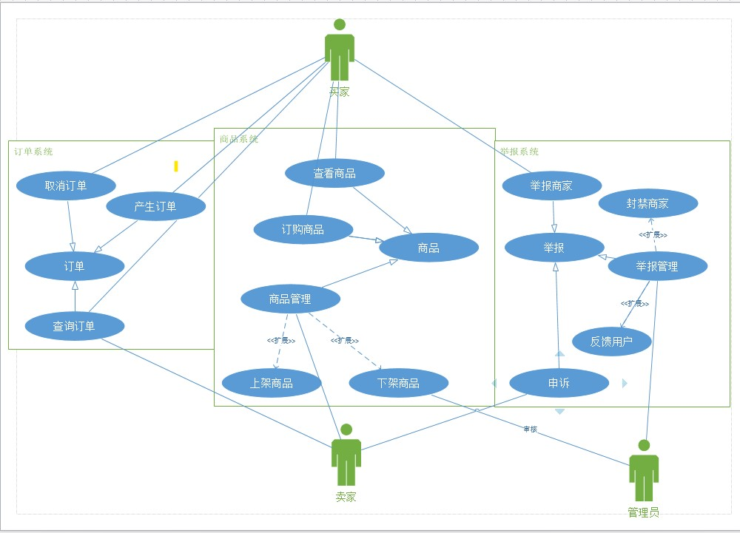
UML用例图：

Slide 5
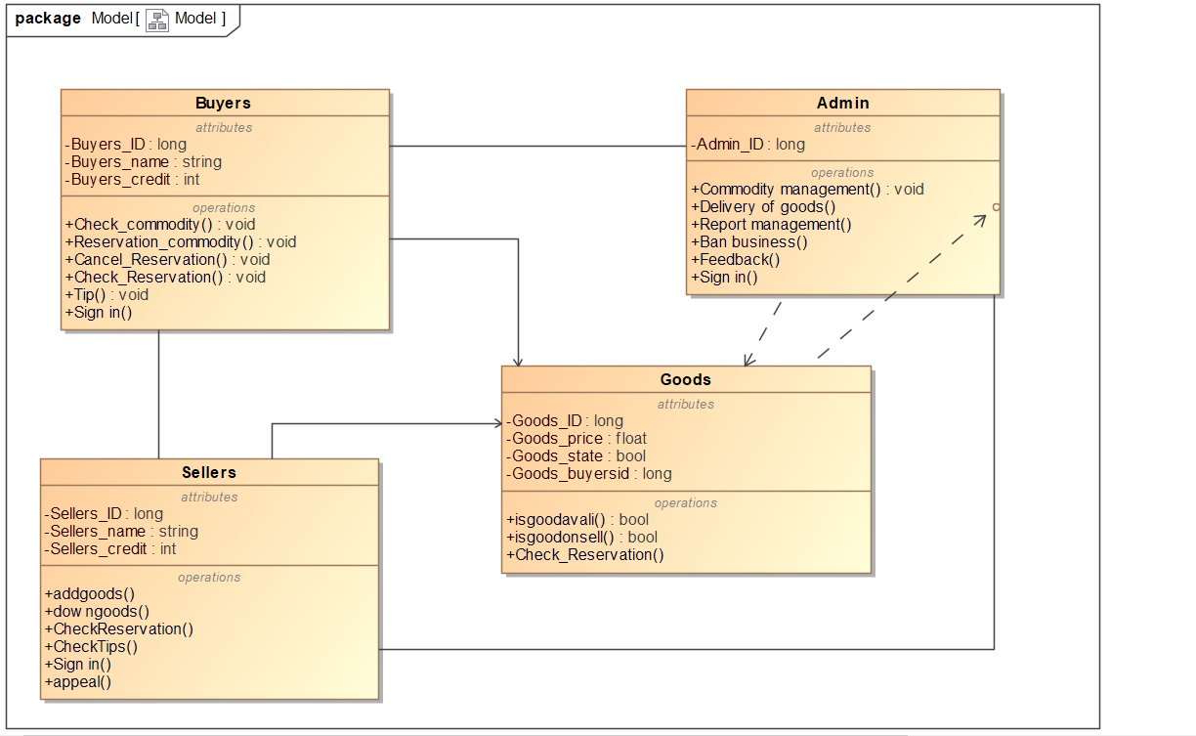
UML类图

Slide 6
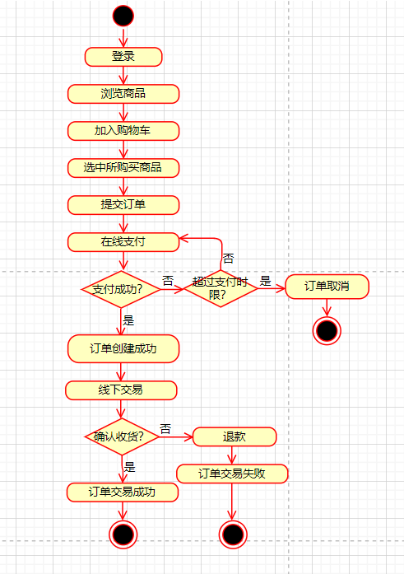
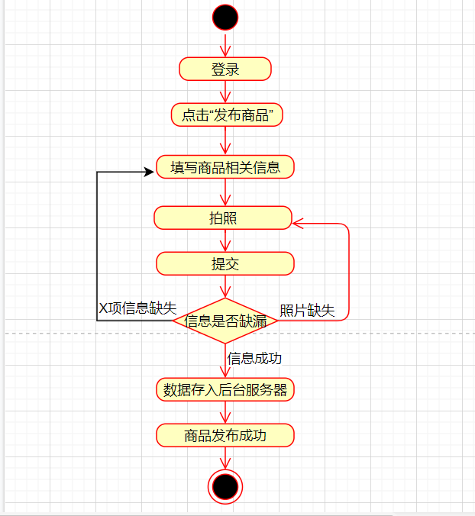
过程流程图
买家购买商品
卖家发布商品

Slide 7
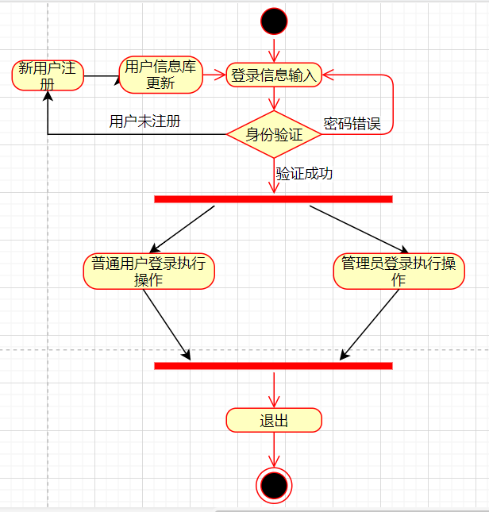
过程流程图-用户登录

Slide 8
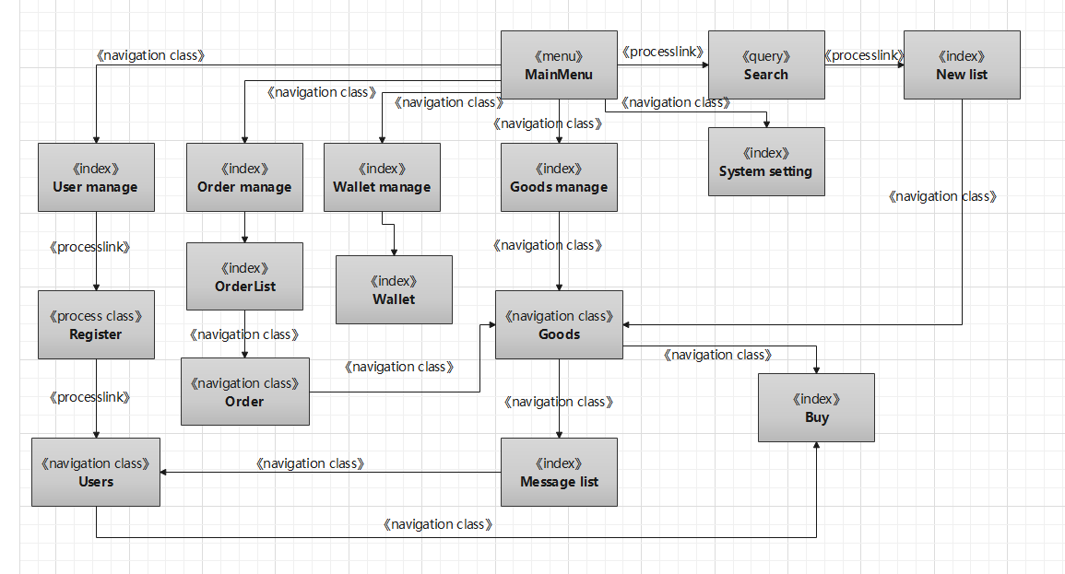
导航模型图

Slide 9
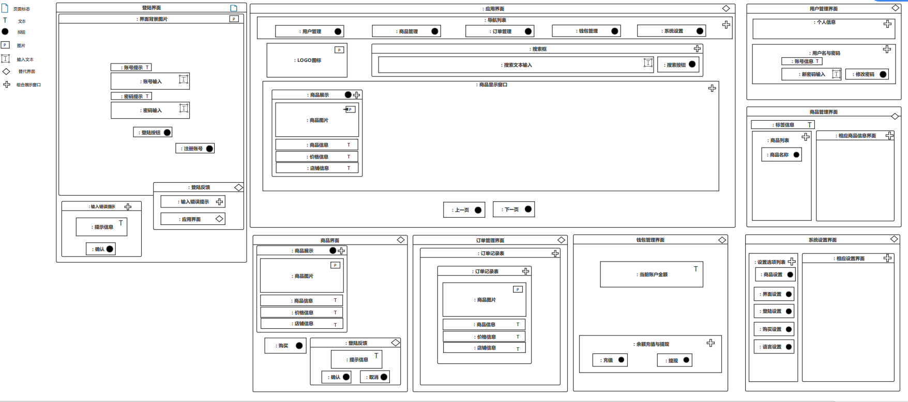
展示模型图

Slide 10
2021
WEB
谢谢观看
汇报人：郭致远
时间：21年4月

